Slide 1

Эффективное общение педагога с родителями
Общая цель – успех ребёнка
Педагог-психолог: Мандрыгина С.Н.
г.Лесной МБДОУ ЦРР № 18 «Семицветик»
2024

Slide 2
Мозговой штурм
Все идеи принимаются, все идеи записываются!

Slide 3
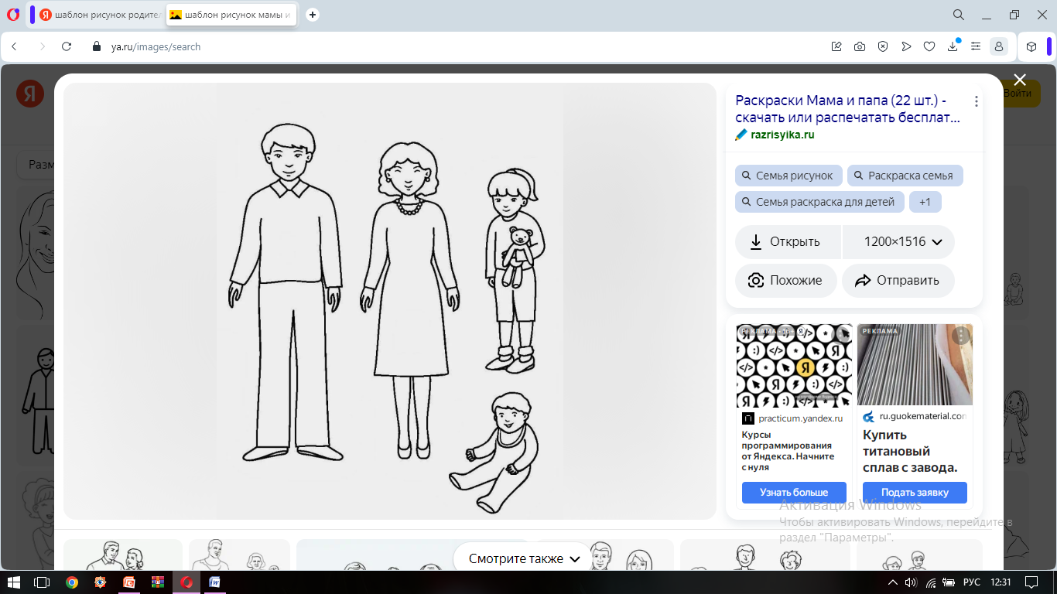
Портрет современного родителя

Slide 4
5 типов современных родителей:
1 тип 33% – формальный подход (не держат в фокусе долгосрочные цели)
2 тип 23% - либеральные родители (больше свободы, психологический комфорт)
3 тип 16% – выстраивает тактику от личностных способностей ребёнка
4 тип 15% – авторитарные родители (контроль)
5 тип 13% – не стремятся контролировать детей (домашнее обучение, использование гаджетов)

Slide 5
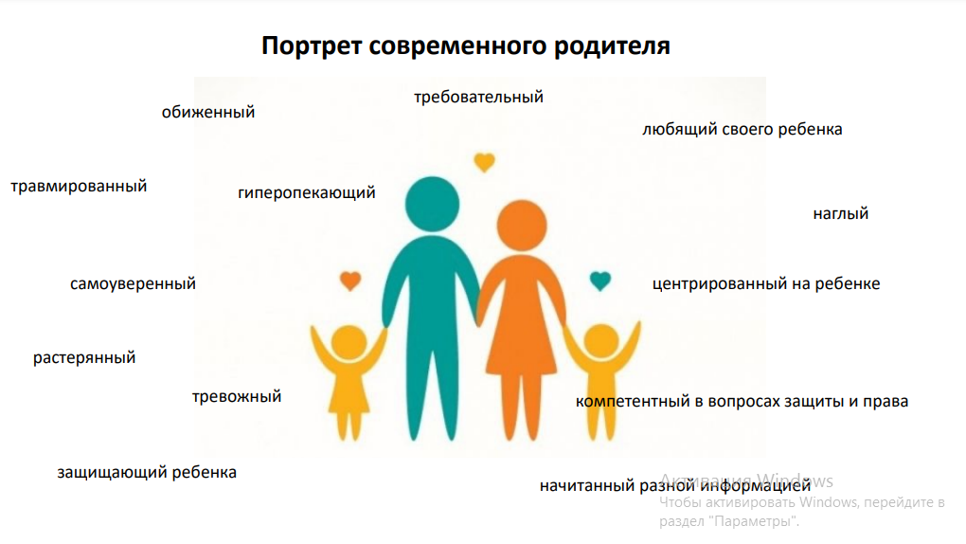

Slide 6
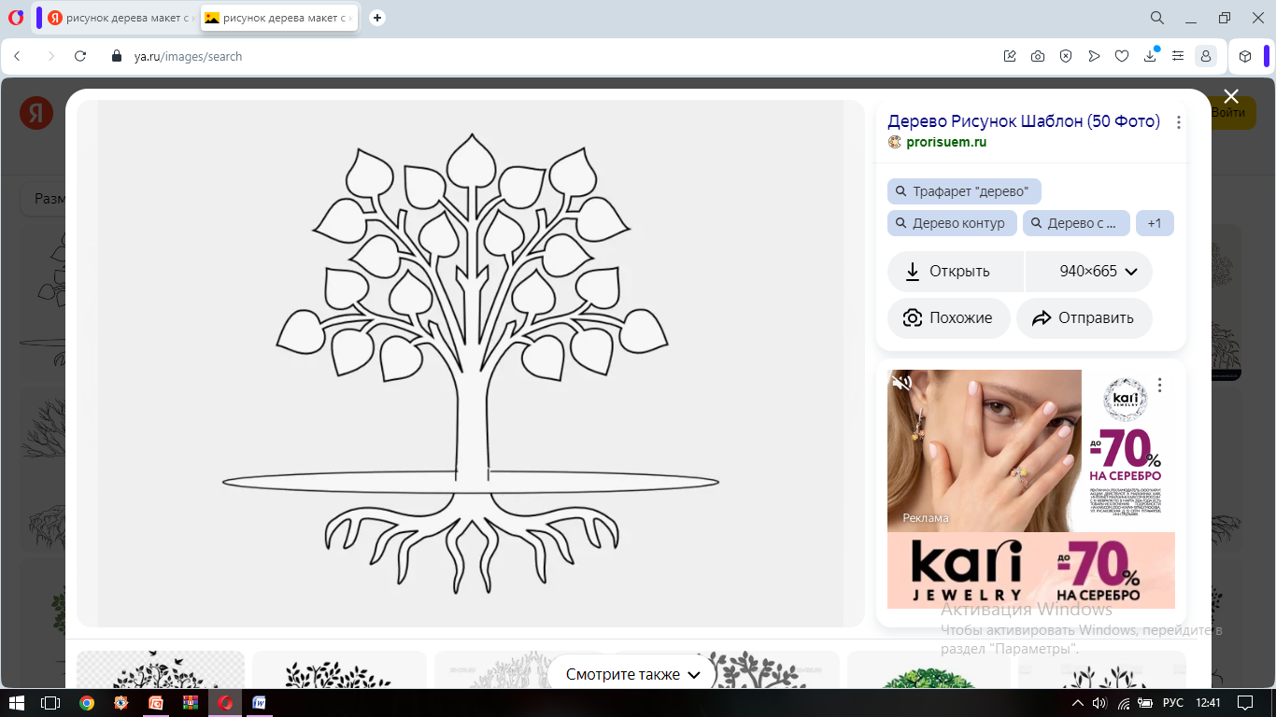
Дерево / ресурсы / опора

Slide 7
Правила эффективного общения:
Демонстрировать профессионализм (владеете методиками, действуете по плану, владеете терминологией)
Быть тактичным и проявлять уважение (не обсуждать неудачи, неуспеваемость, поведение ребёнка при всех родителях)
Быть открытым (к вам можно обратиться), но не забывать о личных границах
Помнить о социальной дистанции (излишняя дружелюбность)

Slide 8
Как избежать конфликтных ситуаций
1.Представить себя на месте родителей
2.Определить причину встречи с родителями
3.Выбрать удобный способ коммуникации (чат, очная встреча)
4.Заранее подготовьтесь к разговору
5. Правила общения (двухстороннее общение)
6.Техника «Сэндвич» – начинайте контакт с позитивной ноты, приятных моментов

Slide 9
7.Техника «Я» – «Я заметила», «Я беспокоюсь», высказываете озабоченность и желание найти решение совместными усилиями
8.Обсуждайте проблему, а не личные качества воспитанника (оценивая ребёнка, мы оцениваем родителя)
9.Показывайте родителям, что не только они сталкиваются с этой проблемой
10.Вы вместе против проблемы, а не против друг друга

Slide 10
Советы:
Если человек к вам относится негативно, агрессивно «Не лезть на вилы»! Выдержать паузу!
Стараться быть выдержанным (провокации вас не трогают)
Уметь себя защитить. Указать на недопустимое поведение
Забота и внимание. Оставаться вежливым и сдержанным . Лишаете агрессора удовольствия наслаждаться вашей реакцией
Попытаться выявить уязвимые места, которые он пытается скрыть
Чаще улыбаться и кивать в ответ, но делать по-своему
Решаем с помощью соблюдения формальностей – инструкции, правила, устав
Обращаемся за помощью к коллегам, администрации. Не замыкаться в себе!
Присмотреться к себе, самоанализ

Slide 11
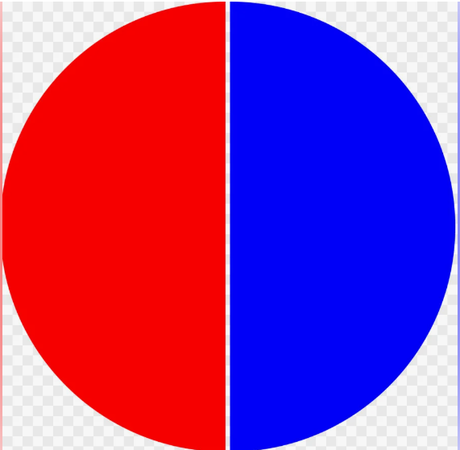
Упражнение «Круг баланса» пауза

Slide 12
Упражнение «5-4-3-2-1»
Позволяет на время переключить фокус внимания с беспокоящих мыслей и
эмоций
Назовите 5 вещей, которые вы видите вокруг себя. Опишите их: «белая
шершавая стена», «жёлтые цветы в вазе», «голубое небо за окном» и так далее
Назовите 4 вещи, чувствуете. Например, как спина прикасается к спинке
стула, удобно ли вам стоять или сидеть, какую фактуру ощущают ваши руки
Какие 3 звука вы слышите – за окном, на улице, или рядом с собой.
Какие 2 запаха чувствуете и, наконец,
1 один вкус, который ощущаете прямо сейчас.
Делайте это упражнение, когда чувствуете, что эмоции вас захлёстывают и вы
не можете с ними справиться.

